Slide 1
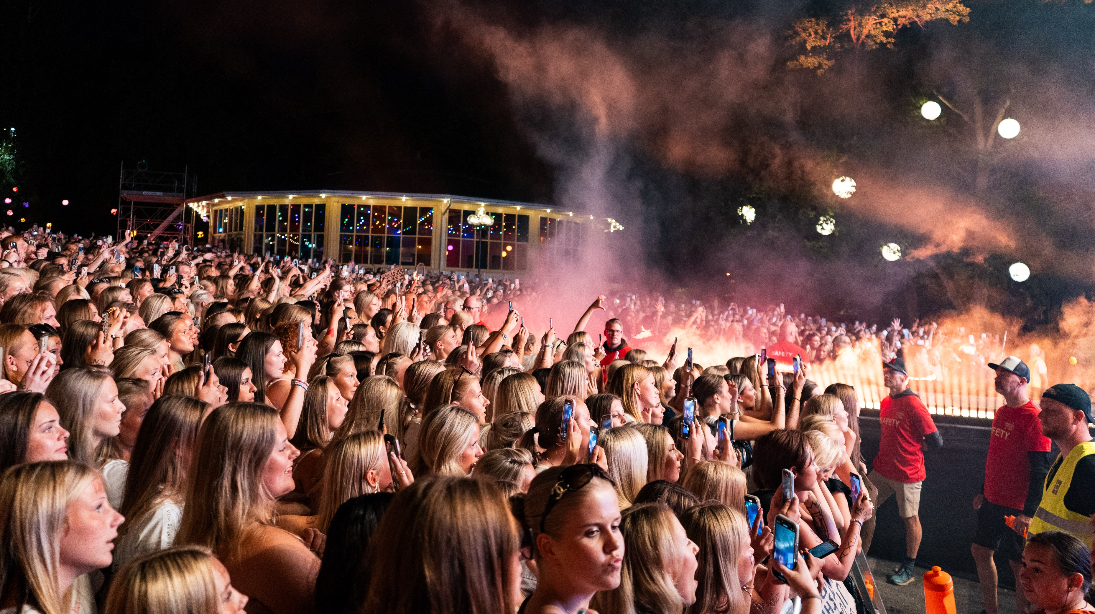

Info till föreningar som verkar som volontär i Huskvarna folkets park

Slide 2
Vem gör vad?
Birger
Ansvariga/ Förening
Fördelar pass
Meddelar tider och skapar scheman för varje konsert. (48 tim)
Dokumenterar närvaro
Fylla passen och lägga in dessa enligt anvisningar i schemat före deadline.
Meddela volontärerna information före varje konsert.
Meddela förändringar på listan.
Hitta ersättare vid Avhopp.
Stämma av tiderna efter konsert.

Slide 3
Viktiga uppgifter före och efter spelning
Ansvariga/Förening
Går in och ser vilka arbetsuppgifter deras volontärer har och delger volontärerna information om tider och arbetsuppgift. För vissa arbetsuppgifter finns extra information, t.ex entre – medtag laddad mobil.
Bekräfta volontärers plats på gästlistan – sker eftersom
Meddela ändringar av volontärer inför spelning
Efter spelning gå in och se antalet timmar för fakturering.
Informera om att volontärerna behöver anmäla ankomst och hemgång.

Slide 4
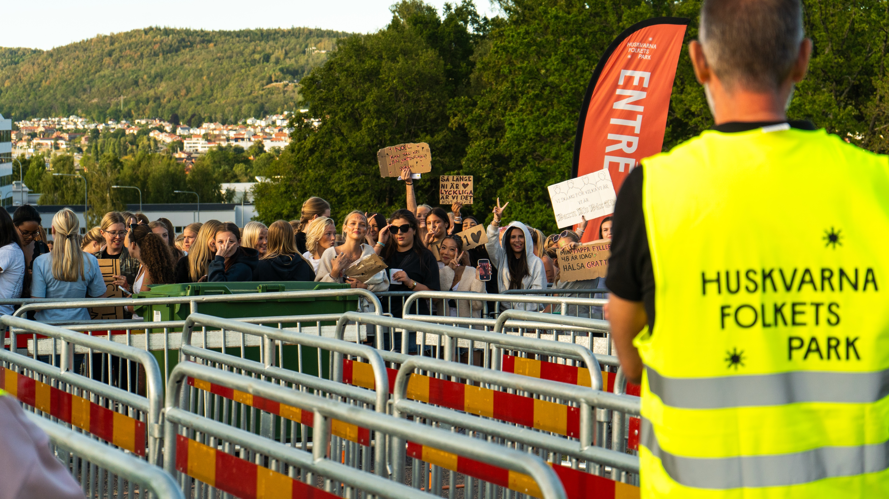
ROLLER UNDER EVENT!

Slide 5
Volontären
Krav:
Minst 18 år
Nykter (Alkohol och droger)
En god ambassadör för Huskvarna Folkets Park
Positiv och Flexibel
Noggrann
Komma i tid
Ha förståelse för att tider kan vara ca tider och ändras

Slide 6
Hump före
Tid: Före konsert ofta 2-3 tim (mer på sommaren)
Vad:Placera ut staket, lasta ur lastbil och lasta in utrustning på scen
Hur: Ni får instruktioner för varje moment.
Fysiskt: Förekommer lyft
Kläder: Oömma kläder, handskar och skor med stålhätta

Slide 7
Hump efter
Tid: Efter konsert ofta 2-3 tim
Vad:Plocka bort staket, tömma scen på utrustning och lasta in i lastbil
Hur: Ni får instruktioner för varje moment.
Fysiskt: Förekommer lyft
Kläder: Oömma kläder, handskar och skor med stålhätta

Slide 8
Entre
Tid: Före och under konsert
Vad: Scannar biljetter, visitation personer + väskor efter otillåtna saker (med stöttning av vakter)
Hur: Med hjälp av app i egen mobil
Kläder: Kläder efter väder + väst
Övrigt: Ingår även att ställa i ordning runt entren
Ofta flyttas personal till andra positioner när entrén är klar

Slide 9
Scendike
När: Från publikinsläpp
Vad:Hålla koll ut i publiken, vid behov lyfta över eller dela ut vatten
Hur: Ni får instruktioner på plats
Fysiskt: Kan medföra lyft
Kläder: Kläder efter väder + T-shirt Övrigt: Ingår även att plocka skräp I diket och omradet framfor scenen. Riva kravallstaket.
Viktigt: Ingen fotografering nere I diket, inga solglasögon. Blicken skall hela tiden vara vänd mot publiken. Om du har egna hörselskydd/öronproppar – ta gärna med dem.

Slide 10
Område
När: Från publikinsläpp
Vad: Varierande arbetsuppgifter: Staket, Plock, Vakt
Hur: Instruktion på plats
Klader: Kläder efter väder + väst
Övrigt: Återställa den position man har vid konsert slut. Vissa personer utrustas med radio.
En grind (aka gate) ska bemannas från att artisterna anländer till efter konserten.
Viktigt: Uppgifterna varierar ofta under konsert

Slide 11

Förmåner

Slide 12
MAT
Vid pass över fem timmar bjuds personen på god vegetarisk mat. Maten är alltid laktosfri och utan nötter.
Finns allergier = meddela!
Gör detta I en ruta bakom namneti dokumentet Samlingslista för evenemang 2026.

Slide 13
Gästlista/Arbetslista
Gästlista innebär att man blir uppskriven på en lista i entren och kan gå på en konsert man inte arbetar på. Detta görs av den föreningsansvarige.
Krav = Genomfört ett helt arbetspass på minst 5 timmar.
Gästlisteplatsen är personlig men kan ges till person i samma hushåll.

Slide 14
Arbetslista
Arbetslista är en lista med personalen som jobbar aktuell konsert.
Det innebär att personen kan se konserten innan eller efter sitt pass. För att komma in sager man till I entren att man står på arbetslistan.

Slide 15
Gästlistan
Ansvariga
Birger
För över namnen från gästlistan till gästlistan i dokumentet ”Evenemangsscheman 2026”.
När de är inskrivna där är de bekräftade. Registreringar görs fortlöpande onsdagar och söndagar.
Skriver upp namnen i dokumentet för gästlistan enligt anvisningar
Informerar volontärerna att de har en plats.

Slide 16
Tack för att ni vill hjälpa till och skapa fantastiska upplevelser samtidigt som ni hjälper era föreningar.
Tack för att ni vill hjälpa till och skapa fantastiska upplevelser samtidigt som ni hjälper era föreningar.
Tack för att ni vill hjälpa till och skapa fantastiska upplevelser samtidigt som ni hjälper era föreningar.

